Slide 1
Min Uddannelsesdagbog
Jens Chr.

Slide 2
Kort præsentation
Tankerne bag vejledning på Farsø Efterskole. Udgangspunkt i elevernes styrker, hvem de er og hvad de drømmer om - at forberede eleverne til ungdomsuddannelse
Bevidsthed om at arbejde med et growth mindset, fremfor et fixed minset
Bevidsthed om arbejdet med elevernes self-efficacy
Vejledning på tre ben.
Faglærerne med al deres faglige undervisning, guidning og vejledning.
Kontaktlærerne med fokus på de sociale og personlige kompetencer.
Vejlederne med afsæt i ovenstående og fokus på vejen videre frem.
En samlet platform: Elevernes uddannelsesdagbog et googleslide, der ligger i elevernes vejledningsmappe på drev hvor vejledningsaktiviteterne samles.

Slide 3
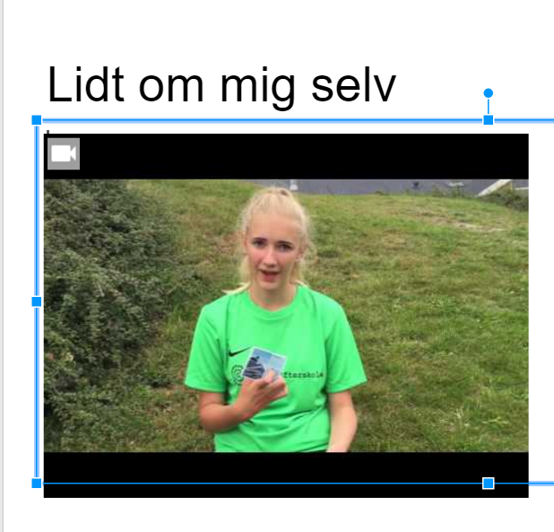
Arbejdet i kontaktgrupperne
Kontaktgruppedag i første uge. Eleverne laver en præsentation af sig selv.
Eleverne interviewer hinanden to og to, de optager interviewene med capture på deres telefoner. oploader filmene til deres fe - you tube kanal.
Hej jeg hedder…., jeg kommer fra… lidt om min familie…. i min fritid…. på efterskolen…..mine styrker….

Slide 4
Inden efterårsferien, har alle kontaktgrupper arbejdet med dialogværktøjet, Uddannelsesparathed, https://uddannelsesparathed.uvdata.net/
Dialogkortene bruges i fælles snakke med kontaktgruppen og edderkoppespindet laves ligeledes fælles hvor eleverne er logget på deres egen computer, telefon eller tablet. Mig selv og mig og andre udfyldes, herefter tages et billede af spindet og det sættes ind i elevernes uddannelsesdagbog.
Arbejdet med dialogværktøjet gentages igen i foråret.

Slide 5
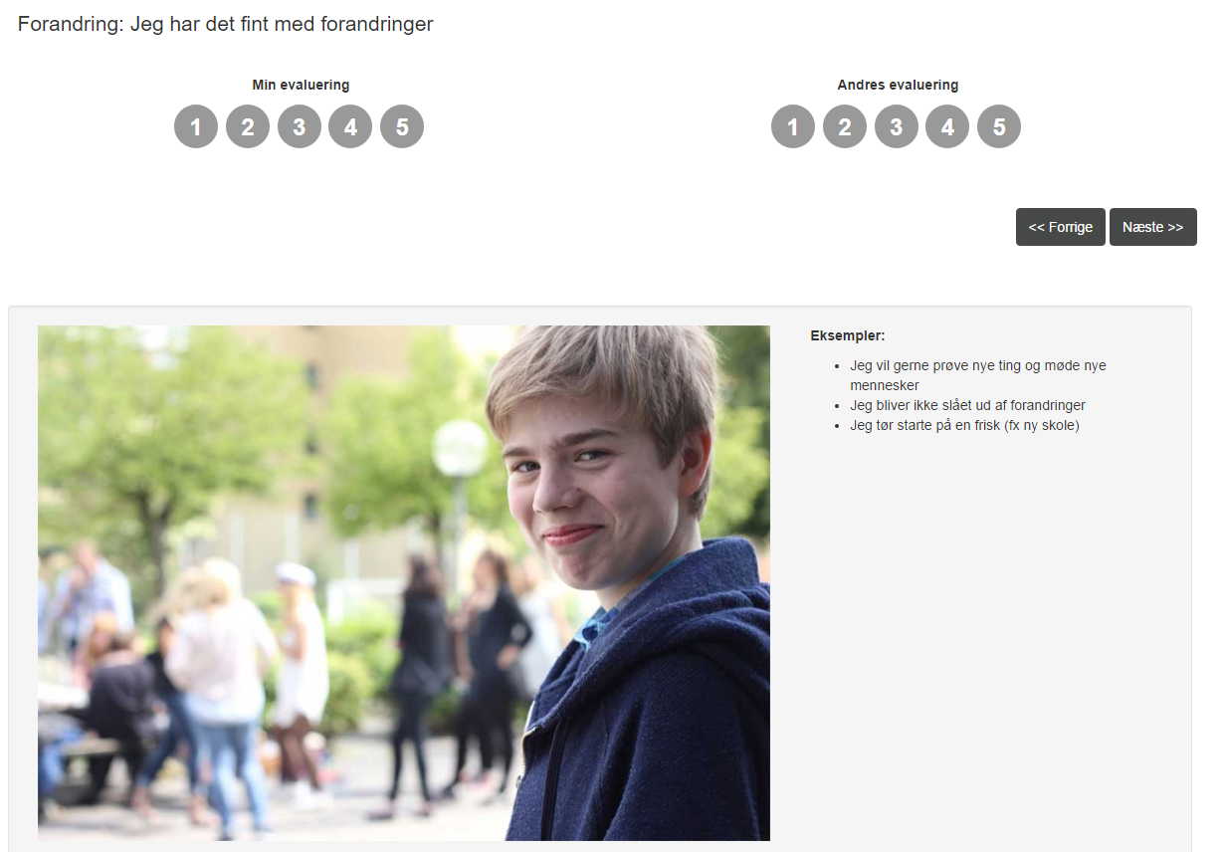
Arbejdet med uddannelsesparathed
Kontaktgruppe
Faglærer
uddannelsesparathed

Slide 6
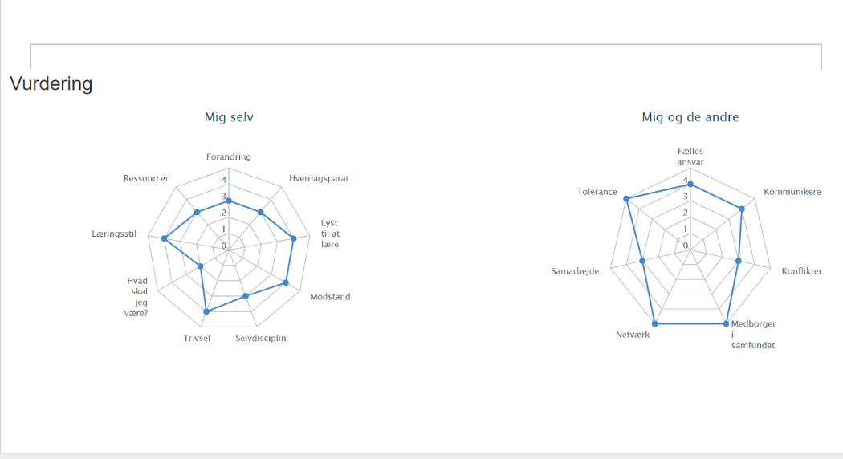

Slide 7
Karakterstyrker, VIA,
Fra skolestart arbejdes der i kontaktgrupperne med elevernes karakterstyrker
Topstyrker/signaturstyrker: Mine øverste styrker som jeg anvender let og som giver mig energi, når jeg bruger dem (4-7 styrker)
styrker: brugPotentielle er jeg af og til
Bundstyrker – bruger jeg også, når det kræves – men det kræver mig energi af mig og kan være vanskeligt
Topstyrker har ofte overlap med værdier og interesser.
styrketest

Slide 8
Karakterstyrker
Øget livstilfredshed og mindsket depression
Øget brug af topstyrker på arbejdspladsen øger flow og arbejdsglæde, mindsker stress
Mindst 4 topstyrker i brug på arbejde -> optimalt for engagement og mening (kald)
Skole-interventioner; godt klasseklima, forbedret selvtillid, motivation og adfærd, bedre lærer-elev-relationer
Interventioner med særlige styrker eller med topstyrker?

Slide 9
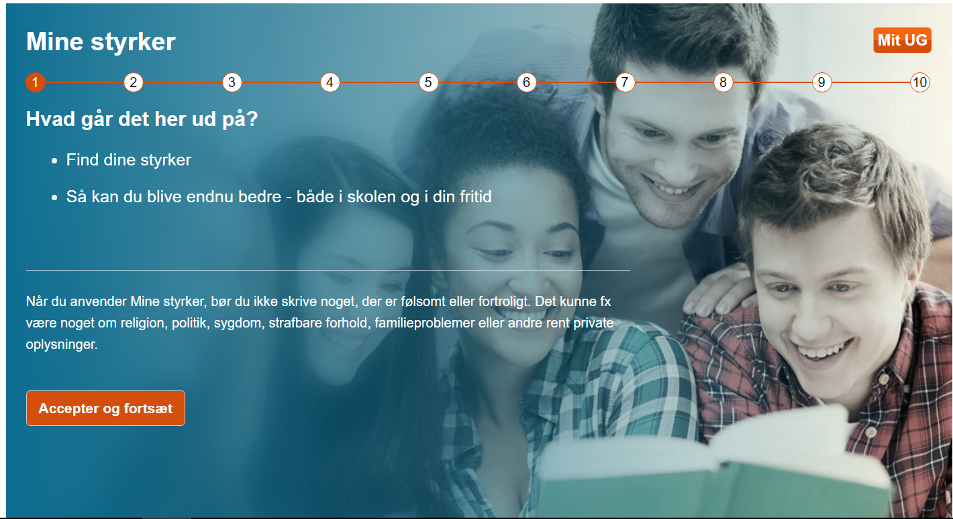
Vejlederen
Uddannelsesdagbogen som udgangspunkt for samtalerne
ug.dk
Mine styrker

Slide 11
Tre råd
Fælles platform
Konkrete og let tilgængelige dialogværktøjskasse
Struktur hvem gør hvad hvornår

